Slide 1
基础物理（一）
主讲：陈秀洪
第八章 波动（第二讲）
8.5 波的能量
一、波的能量
二、平均能流密度或波的强度
三、波的吸收
8.6惠更斯原理与波的反射和折射
一.惠更斯原理
二、波的反射和透射.半波损失
8.7 波的叠加原理 驻波
一、波的叠加
二、波的干涉
三. 驻波

Slide 2
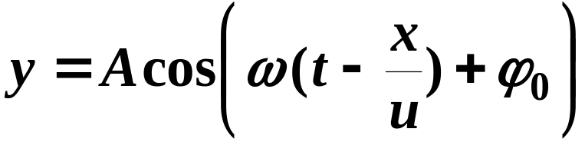

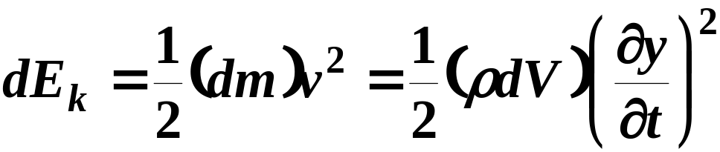
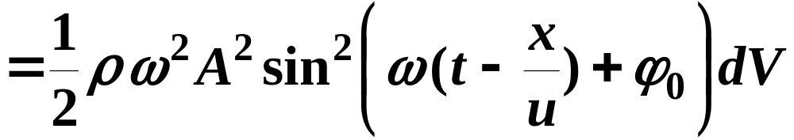
8.5 波的能量
一、波的能量
波是振动在空间的传播，它不但传播着波的波形和相位，而且也传递着波的能量。
以在直棒中传播的纵波为例,设棒中传播的一维简谐波表达式为：
则在任一点x处质元
的能量分别为：
动能：

Slide 3
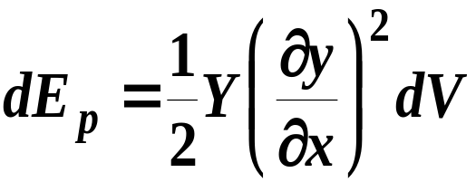
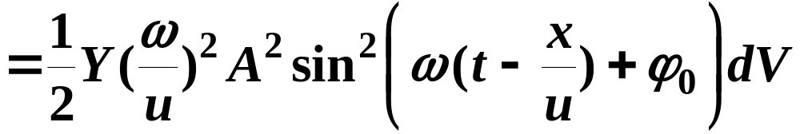


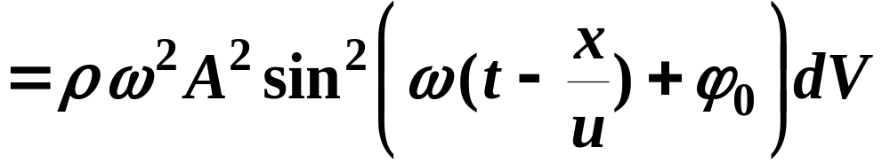

弹性体力学知,杆的形变具有弹性势能
弹性势能：
所以质元dm的总机械能为：
波的能量密度:
单位体积介质中波的能量。

Slide 4
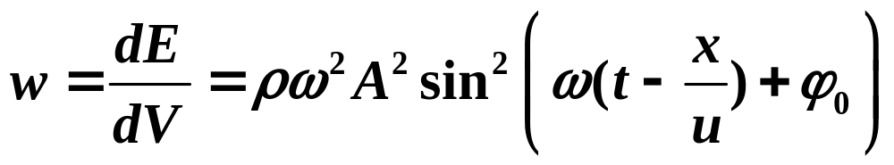
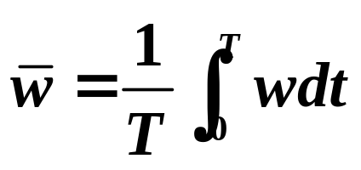
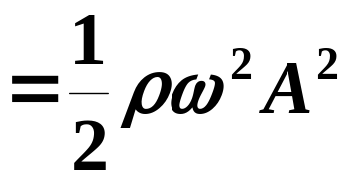
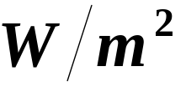

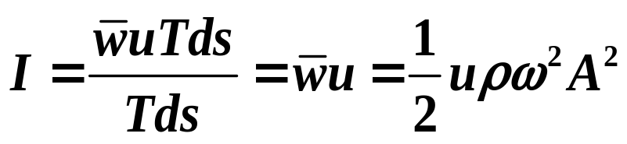


波的平均能量密度：
波的能量密度在一个周期内的平均值。
二、平均能流密度或波的强度：
SI制中：
它是用来描述能量流的强度。
即单位时间内通过垂直于波线方向的单位面积的平均能量。
称为波阻或特性阻抗

Slide 5



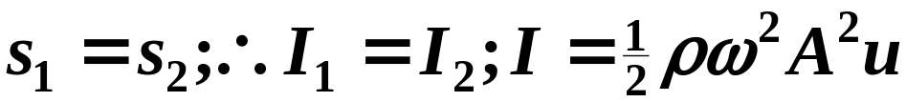
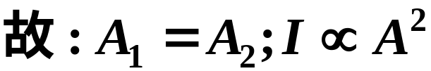


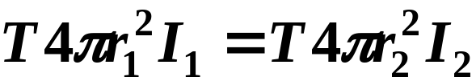

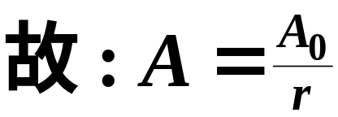

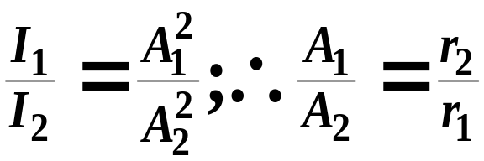

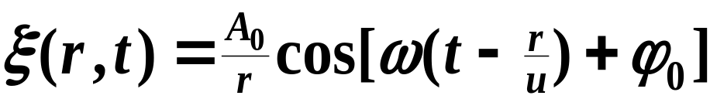
(1)平面波的强度:
一个周期:
(2)球面波的强度:同理有,
球面波方程:

Slide 6


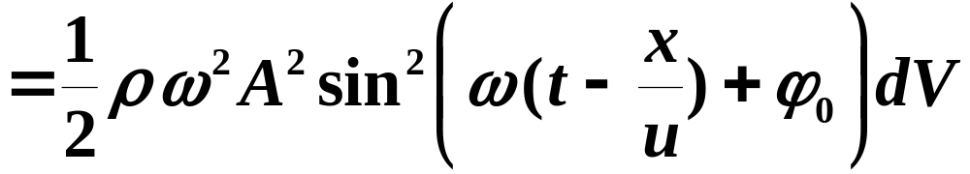


例题1、一平面谐波在弹性媒质中传播时, 在传播方向上某质元在负的最大位移处, 则它的能量是( )
(A) 动能最大, 势能最大 (B) 动能为零, 势能为零
(C) 动能为零, 势能最大 (D) 动能最大, 势能为零
例题2、一平面谐波在媒质中传播中, 若一媒质质元在t时刻的波的能量是10J, 则在(t+T)(T为波的周期)时刻该媒质质元的振动动能是:

Slide 7
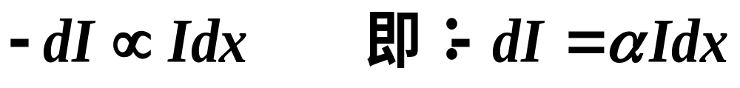
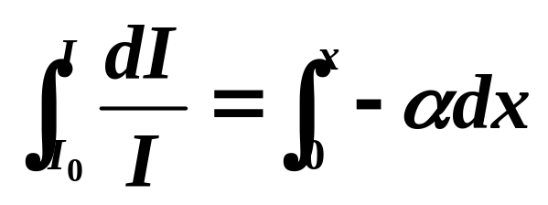
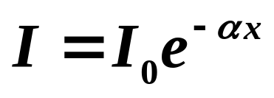

三、波的吸收（衰减）
实际上，波在媒质中传播时，媒质总要吸收一部分能量。吸收的能量转换为媒质的内能和热。因此，波的振幅要减小、波的强度将减弱，这种现象称之为吸收。
设：波通过dx 厚的媒质后，强度减少-dI，则
式中:I0为初始强度, I为波深入介质x 处的强度,α为介质的吸收系数，与介质性质及波的频率有关。
I
x

Slide 8



8.6惠更斯原理与波的反射和折射
一.惠更斯原理
1.原理:介质中波动传播到的各点都可以看作是发射子波的波源，而在其后的任意时刻，这些子波的包络就是新的波前.
2.应用:
平 面 波
球 面 波
O

Slide 9
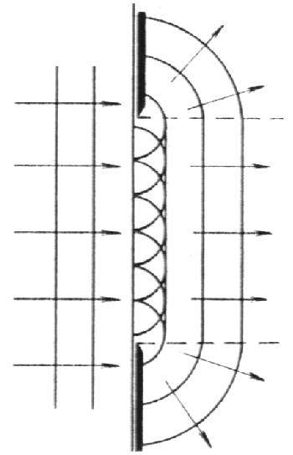
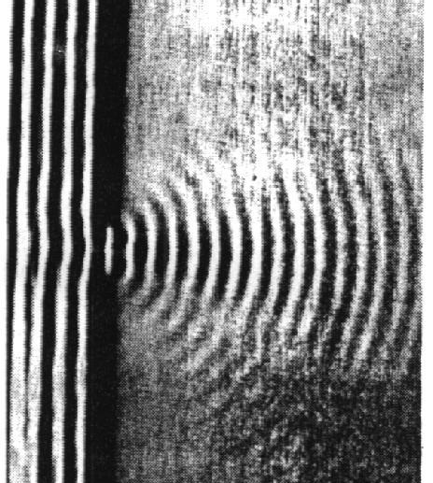
波的衍射
波在传播过程中遇到障碍物时，能绕过障碍物的边缘，在障碍物的阴影区内继续传播.
水波通过狭缝后的衍射
波的衍射

Slide 10







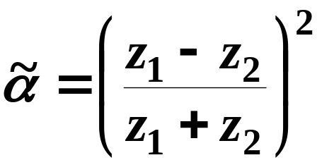


二.波的反射和透射.半波损失
1. 如图,一列波自介质1垂直入射到介质2的界面上形成反射和透射.
实验表明:
反射系数:
特性阻抗
透射系数:
(1)当二介质特性阻抗接近,则主要为透射.
(2)当二介质特性阻抗相差悬殊,则主要为反射.

Slide 11


2、半波损失
特性阻抗
(1)全波反射：
如果波是从特性阻抗较小的介质（波疏介质）反射回来，则在反射处，反射波的振动相位与入射波的相同，称为全波反射。
波密介质
波疏介质
全波反射

Slide 12

(2)半波反射：
特性阻抗
如果波是从特性阻抗较大的介质（波密介质）反射回来，则在反射处，反射波的振动相位与入射波的相反，称为半波反射。这种现象称之为半波损失。
波疏介质
波密介质
半波反射

Slide 13
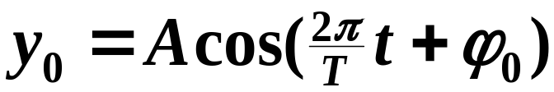

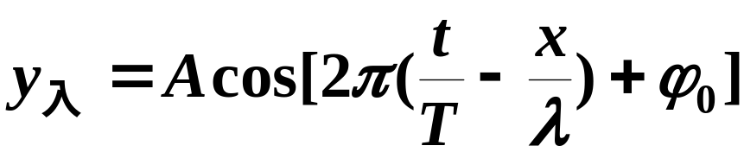


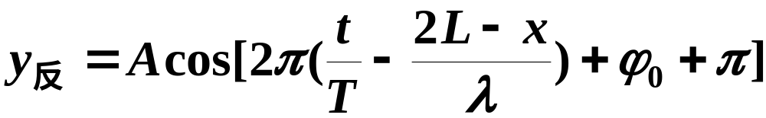
例题3、如图,已知沿x轴正向传播的平面简谐波,波长为λ,坐标原点O处质元的振动方程为: ,隔开两种介质的反射界面B与原点相距为L.设反射端两侧波阻相差悬殊且可视为固定端.求入射波和反射波的方程.
解:入射波的方程:
反射端两侧波阻相差悬殊,故可认为反射波和入射波振幅相等.
反射波方程:

Slide 14
8.7 波的叠加原理 驻波
一、波的叠加
1.波的传播独立性:几列波在介质中传播,不管它们是否相遇,都各自以原有的振幅、波长、频率独立传播，彼此互不影响。
2.波的叠加原理:两列波相互独立传播,在两波相遇处质元的位移为各列波单独传播时在该处引起的位移的矢量和.即为各列波在该处引起振动的合成.

Slide 15
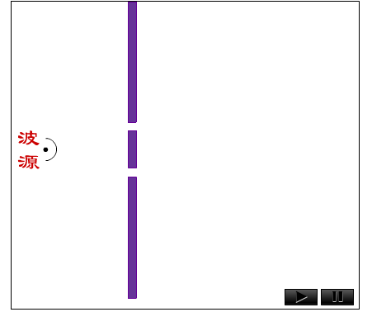




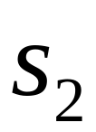
二. 波的干涉
1.相干波
频率相同、振动方向相同（平行）、有固定相位差的两个波源发出的简谐波称之为相干波。
2.波的干涉(相干波的叠加)
两相干波在交叠区有些地方振动加强，有些地方振动减弱的现象，称为波的干涉。
*

Slide 16
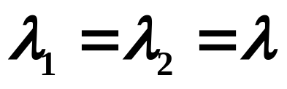
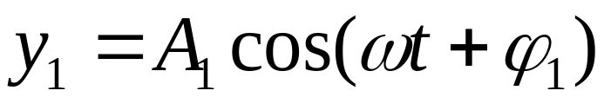
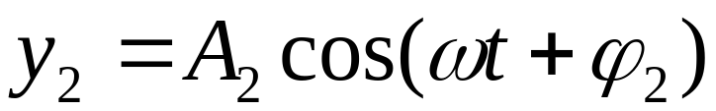
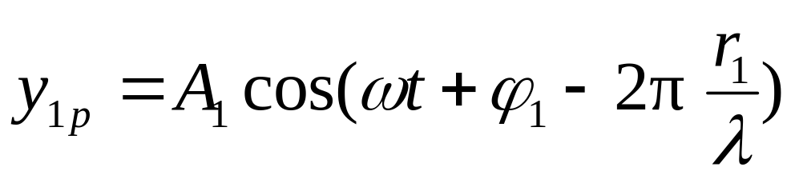
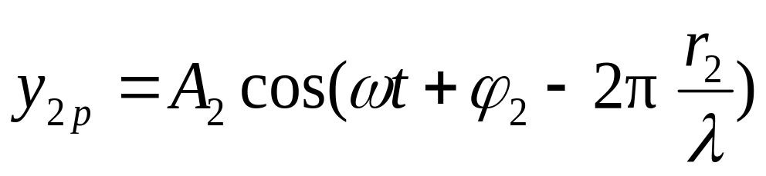
设两例相干波在同一介质中传播
波的相干条件
*
1）频率相同；
2）振动方向相同（平行）；
3）相位差恒定.
波源振动
点P 的两个分振动

Slide 17
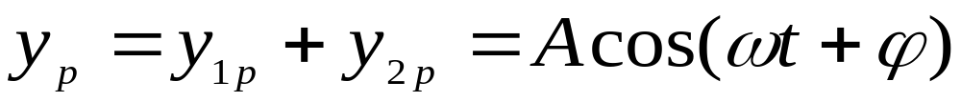
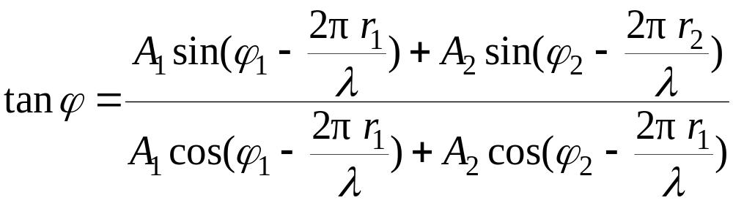
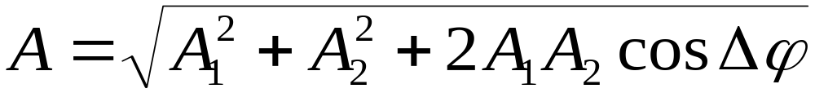
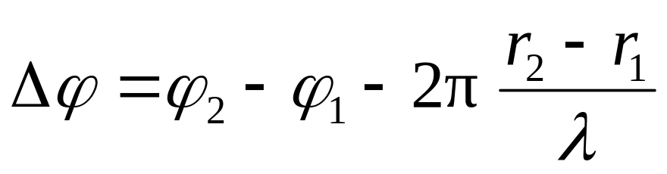
点P 的两个分振动
*

Slide 18

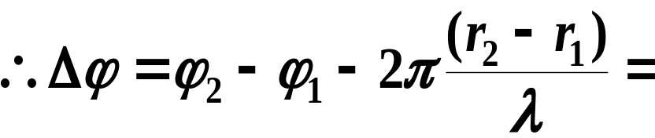



讨 论
3.干涉加强与减弱的条件:
1 ) 合振动的振幅（波的强度）在空间各点的分布随位置而变，但是稳定的.
*

Slide 19
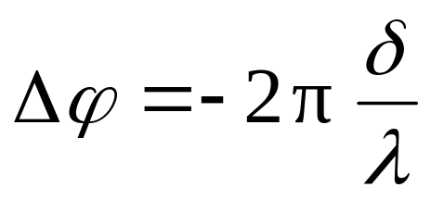
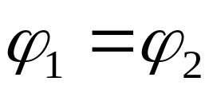
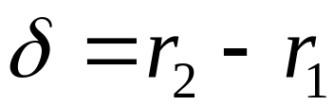
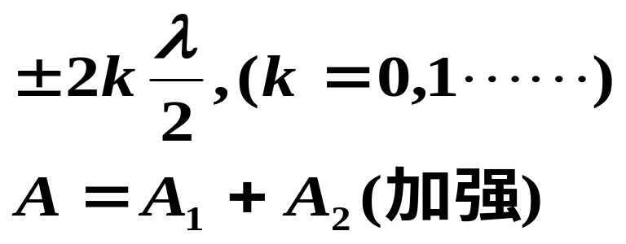
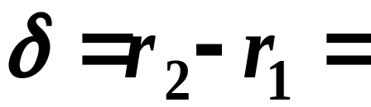
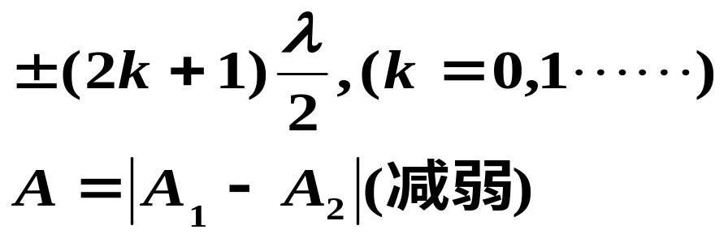
讨 论
若 则
波程差

Slide 20


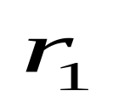

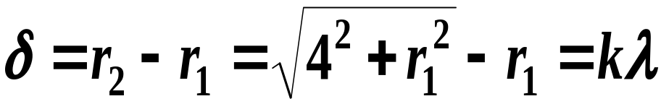
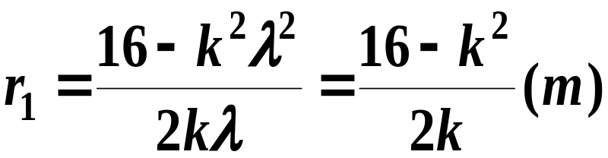
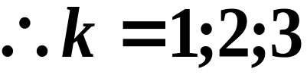

例题1、 如图A、B为两个同位相的相干波源, 相距4m, 波长为1m, 设BC垂直AB, BC=10m, 则B、C之间(B点除外)将会出现 个干涉加强点.
A
解,如图在B、C间任取P点
A、B为两个同位相的相干波源
B
p
C

Slide 21
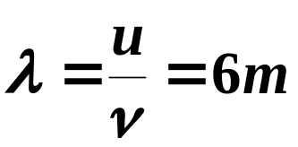












例题2、 两个相干波源S1和S2, 相距L=20m, 在相同时刻, 两波源的振动均通过其平衡位置, 但振动的速度方向相反, 设波速u=600m/s, 频率ν=100Hz, 试求在S1和S2间的连线上因干涉产生最弱点的所有位置(距S1的距离).
解:在 、 连线间任取p点.如图:

Slide 22







例题3、设平面横波1沿BP方向传播, 它在B的振动方程为 Y1=0.2COS2πt(cm),平面横波2沿CP方向传播,它在C点的振动方程为Y2=0.2COS(2πt+π)(cm),PB=0.40m, PC=0.50m, 波速为0.20m/s, 求:
(1) 两波传到P处时的周相差
(2) 在P点合振动的振幅.
(3)若两波振动方向相互垂直,则
在p点的合振幅为多少?
B
P
C
解(1)两波在p点的相位差:
(2)p点的合振幅:
(3) 两波振动方向相互垂直, 则在p点的振动合成为:

Slide 23



例4、如图所示，原点是波源，振动方向垂直于纸面，波长是λ。AB为波的反射面，反射时无半波损失。O点位于A点的正上方，距离为h。Ox轴平行于AB。求Ox轴上干涉加强点的坐标（限x>0）。
解：沿ox轴传播的波与从AB面上P点反射来的波在坐标x处相遇，两波的波程差为：
（当x=0时由4h²-k²λ²=0可得k=2h/λ..)

Slide 24








三. 驻波
1.驻波是由振幅相同，传播方向相反的两列相干波叠加而成，它是一种特殊的干涉现象。
2.驻波方程
选同相处为原点,且相位为零时为计时起点
振幅因子
谐振因子

Slide 25







(1)波腹：
振幅取最大值。
(2)波节：
振幅为零。
波节处的质元静止不动。
3. 驻波的特点
下面通过图形来看驻波：

Slide 26










Slide 27
在驻波中，各质点的振幅各不相同，振幅最大的点称为波幅，振幅最小的点称为波节。
在驻波中，能量不断由波节附近逐渐集中到波腹附近，再由波腹附近逐渐集中到波节附近，但始终只发生在相邻的波节和波腹之间；在驻波中不断进行着动能和势能之间的相互转换，以及在波节和波腹之间的不断转移，然而在驻波中却没有能量的定向传递。

Slide 28




两相邻波节之间的各质元具有相同的相位， 它们同时达到各自的极大值，又同时达到各自的极小值；而每一波节两侧各质元的振动相位相反。

Slide 29







3、弦与空气柱的本征振动
（1）. 弦线中的驻波(本征振动)
波长:
波频:
其中:

Slide 30








（2）.空气柱的振动(纵波形成的驻波)
本征振动
封闭端为节点
管端情况:
敞开端为腹点
固有振动的波长和频率:
圆环驻波

